Slide 1
PROGRAMAÇÃO ORIENTADA A OBJETOS EM JAVA - ARA0075
Aula 05
PROFESSOR: EDIBERTO MARIANO
programacaoedi@gmail.com
1
Notes:
1

Slide 2
PROGRAMAÇÃO ORIENTADA A OBJETOS EM JAVA
TEMA
POO: Encapsulamentos

Slide 3
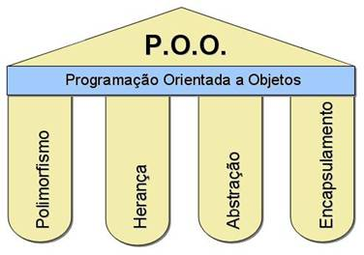
PROGRAMAÇÃO ORIENTADA A OBJETOS EM JAVA
Encapsulamento
A POO possui 4 pilares fundamentais na sua classificação principal como paradigma:

Slide 4
PROGRAMAÇÃO ORIENTADA A OBJETOS EM JAVA
Encapsulamento
Um objeto pode ser visto de duas formas diferentes:
Internamente — Detalhes de variáveis e métodos da classe que o define.
Externamente — Serviços que um objeto fornece e como este objeto interage com o resto do sistema (a interface do objeto).
A visão externa de um objeto encapsula o modo como são fornecidos os serviços Isto é, esconde os detalhes de implementação do objeto (information hiding).

Slide 5
PROGRAMAÇÃO ORIENTADA A OBJETOS EM JAVA
Encapsulamento
Trata de um dos elementos que adicionam segurança à aplicação em uma programação orientada a objetos pelo fato de esconder as propriedades consideradas importantes.

Slide 6
PROGRAMAÇÃO ORIENTADA A OBJETOS EM JAVA
Encapsulamento
Algumas linguagens orientadas a objetos implementam o encapsulamento baseado em propriedades privadas, ligadas a métodos chamados getters e setters, que irão retornar e setar o valor da propriedade, respectivamente.
Essa processo evita o acesso direto a propriedade do objeto, adicionando uma outra camada de segurança à aplicação.

Slide 7
PROGRAMAÇÃO ORIENTADA A OBJETOS EM JAVA
Encapsulamento - Método get
Para acessar, “pegar” alguns atributos da classe, devemos utilizar os métodos GET. Esse método sempre retornará um valor, seja ele String, int, double etc.
Sintaxe:
public int get<Nome>(){
return <atributoNome>;
}

Slide 8
PROGRAMAÇÃO ORIENTADA A OBJETOS EM JAVA
Encapsulamento - Método set
Para alterar os valores de um atributo da classe de maneira protegida, utilizamos os métodos SET. Esse método não terá um retorno, pois o atributo será somente modificado, criando um método de tipo VOID, sem retorno. Porém ele deve receber algum argumento para que possa ocorrer a devida alteração.
Sintaxe:
public int set<Nome>(int newNome){
nome = newNome;
}

Slide 9
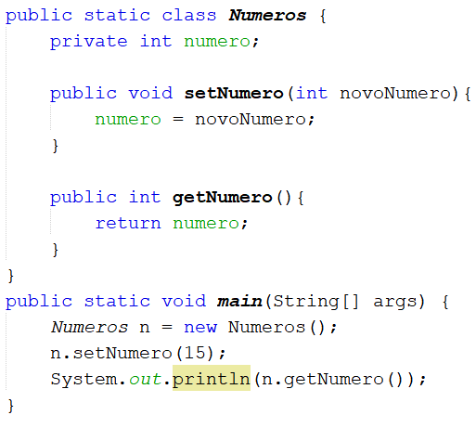
PROGRAMAÇÃO ORIENTADA A OBJETOS EM JAVA
Encapsulamento - Método set
Exemplo 1:
Método set para inserir o valor no atributo privado numero
O método set recebe um parâmetro e o coloca no atributo

Slide 10
PROGRAMAÇÃO ORIENTADA A OBJETOS EM JAVA
Encapsulamento - Método set
Exemplo 1:
Método get para obter o valor no atributo privado numero
O método get retorna o valor do atributo.

Slide 11
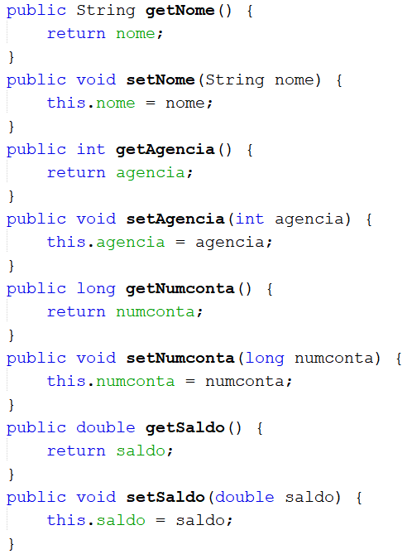
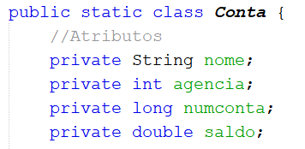
PROGRAMAÇÃO ORIENTADA A OBJETOS EM JAVA
Encapsulamento - Métodos get e set
Exemplo 2:
Classe Conta

Slide 12
PROGRAMAÇÃO ORIENTADA A OBJETOS EM JAVA
Encapsulamento - Métodos get e set
Exemplo 2:
Classe Conta

Slide 13
PROGRAMAÇÃO ORIENTADA A OBJETOS EM JAVA
Encapsulamento - Métodos get e set
Exemplo 2:
Classe Conta
A utilização da cláusula THIS faz referência ao atributo da classe dentro da qual se está trabalhando.

Slide 14
PROGRAMAÇÃO ORIENTADA A OBJETOS EM JAVA
Encapsulamento - Métodos get e set
Exemplo 2:
Classe Conta

Slide 15
PROGRAMAÇÃO ORIENTADA A OBJETOS EM JAVA
Encapsulamento - Métodos get e set
Exemplo 2:
Classe Conta

Slide 16
PROGRAMAÇÃO ORIENTADA A OBJETOS EM JAVA
Encapsulamento - Métodos get e set
Exemplo 2:
Classe Conta

Slide 17
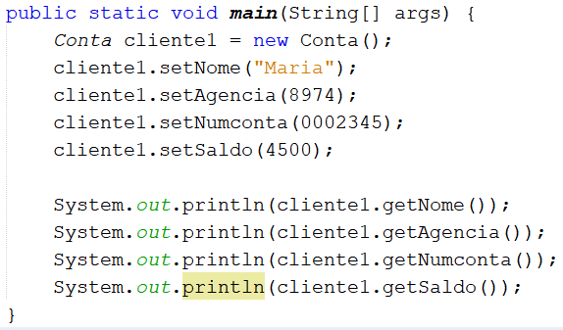
PROGRAMAÇÃO ORIENTADA A OBJETOS EM JAVA
Encapsulamento - Métodos get e set
Exemplo 2:
Classe Conta
Método set para inserir os valores em seus atributos!
Método get para obter os valores dos seus atributos!

Slide 18
PROGRAMAÇÃO ORIENTADA A OBJETOS EM JAVA
Encapsulamento - Métodos get e set
Exemplo 2:
Classe Conta

Slide 19
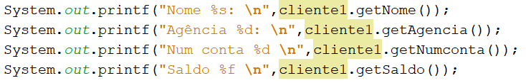
PROGRAMAÇÃO ORIENTADA A OBJETOS EM JAVA
Encapsulamento - Métodos get e set
Exemplo 3:
Classe Conta

Slide 20
PROGRAMAÇÃO ORIENTADA A OBJETOS EM JAVA
Encapsulamento - Métodos get e set
Exemplo 4:
Classe Conta - Vetor

Slide 21
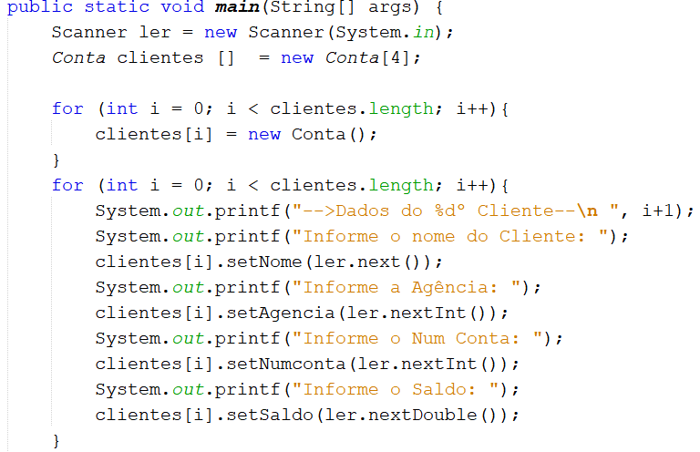
PROGRAMAÇÃO ORIENTADA A OBJETOS EM JAVA
Encapsulamento - Métodos get e set
Exemplo 4:
Classe Conta - Vetor

Slide 22
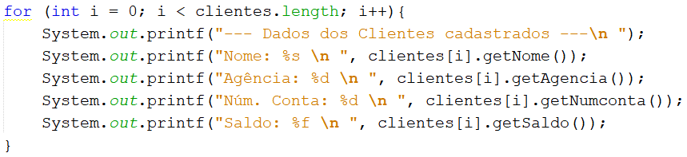
PROGRAMAÇÃO ORIENTADA A OBJETOS EM JAVA
Encapsulamento - Métodos get e set
Exemplo 4:
Classe Conta - Vetor

Slide 23
PROGRAMAÇÃO ORIENTADA A OBJETOS EM JAVA
Métodos em Java
Métodos
Os métodos são blocos de código que pertencem a uma classe e tem por finalidade realizar uma tarefa.
Métodos geralmente correspondem a uma ação do objeto, como por exemplo: correr, nadar, andar, olhar, etc.

Slide 24
PROGRAMAÇÃO ORIENTADA A OBJETOS EM JAVA
Métodos em Java
Métodos
Em uma classe para realizar cálculos matemáticos poderia ser os cálculos somar, subtrair, dividir, multiplicar etc.
Além disso, um papel fundamental dos métodos é ter de evitar reescrever código para uma mesma função sempre que se deseja chamá-la para usar.

Slide 25
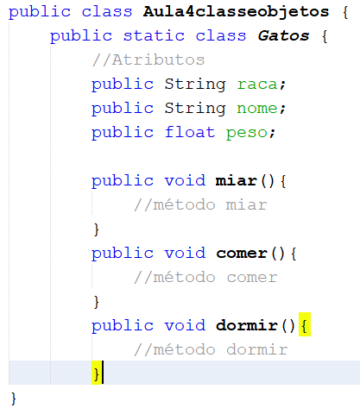
PROGRAMAÇÃO ORIENTADA A OBJETOS EM JAVA
Métodos em Java
Métodos da classe Gatos
Gato
Atributos:
Raça: Siamês
Nome: Sansão
Peso: 4 kilos
Métodos:
Miar
Comer
Dormir

Slide 26
PROGRAMAÇÃO ORIENTADA A OBJETOS EM JAVA
Métodos em Java
Métodos
Os métodos se comportam semelhantes à funções:
Podemos chamar um método apenas para executá-lo;
Podemos enviar parâmetros para dentro dos métodos;
Podemos enviar parâmetros e receber algum resultado esperado.

Slide 27
PROGRAMAÇÃO ORIENTADA A OBJETOS EM JAVA
Métodos em Java
Métodos
Os métodos se comportam semelhantes à funções:
Podemos chamar um método apenas para executá-lo;
Podemos enviar parâmetros para dentro dos métodos;
Podemos enviar parâmetros e receber algum resultado esperado.

Slide 28
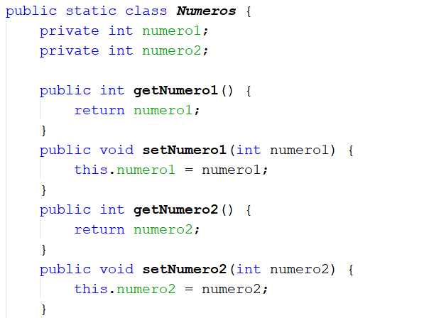
PROGRAMAÇÃO ORIENTADA A OBJETOS EM JAVA
Métodos em Java - Exemplo 01
Método para somar dois números.
1º Declarar a classes e os atributos que são os dois números para soma. Atributos private encapsulados.

Slide 29
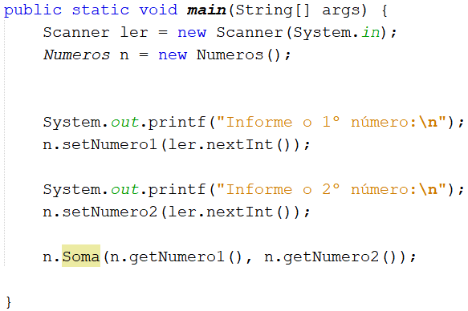
PROGRAMAÇÃO ORIENTADA A OBJETOS EM JAVA
Métodos em Java - Exemplo 01
Método para somar dois números.
2º Instanciar os objetos e solicitar os valores do usuário. Depois, obter os dados e enviar p/ um método chamado Soma.
Os atributos estão encapsulados, portanto utilizar o método set para “setar” os dados via teclado.

Slide 30
PROGRAMAÇÃO ORIENTADA A OBJETOS EM JAVA
Métodos em Java - Exemplo 01
Método para somar dois números.
2º Instanciar os objetos e solicitar os valores do usuário. Depois, obter os dados e enviar p/ um método chamado Soma.
Utilizar o método get para “obter” os dados e enviar para o método chamado Soma.

Slide 31
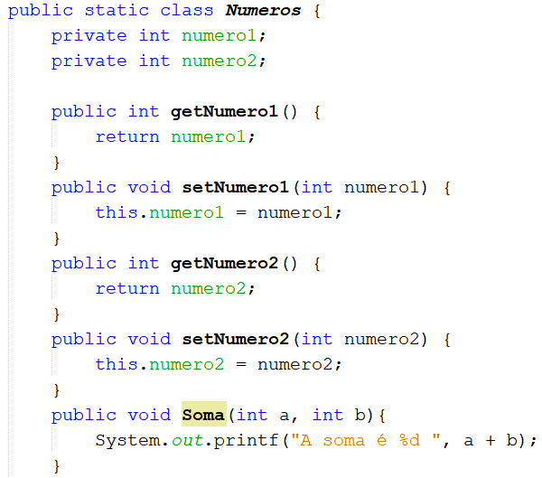
PROGRAMAÇÃO ORIENTADA A OBJETOS EM JAVA
Métodos em Java - Exemplo 01
Método para somar dois números.
2º Dentro da classe Numeros implementar o método Soma que irá receber os dados vindos do main().

Slide 32
PROGRAMAÇÃO ORIENTADA A OBJETOS EM JAVA
Métodos em Java - Exemplo 01
Método para somar dois números.
3º Dentro da classe Numeros implementar o método Soma que irá receber os dados vindos do main().

Slide 33
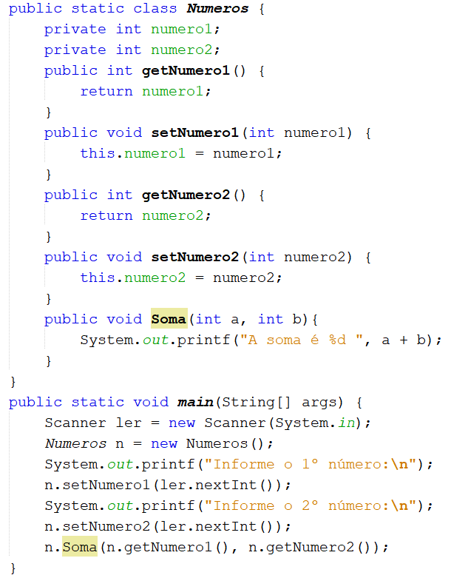
PROGRAMAÇÃO ORIENTADA A OBJETOS EM JAVA
Métodos em Java - Exemplo 01
Método para somar dois números.

Slide 34

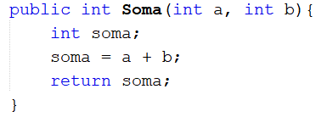
PROGRAMAÇÃO ORIENTADA A OBJETOS EM JAVA
Métodos em Java - Exemplo 01
Método para somar dois números.
Com retorno do método:
main:
classe:
Utilizar o método get para “obter” os dados e enviar para o método chamado Soma.

